Slide 1
FPGA基础介绍
刘剑文 王淼

Slide 2
目录
FPGA是什么
FPGA特性与现状
FPGA设计流程
FPGA系统优化
实验室开发板区别
演示

Slide 3
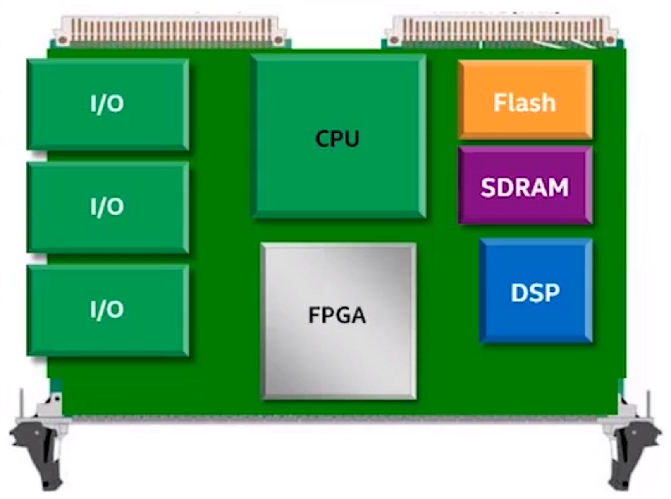
FPGA是什么
Field Programmable Gate Array对比于ASIC（Application Specific Integrated Circuit）
6个结构与主要部件
逻辑资源
布线资源
块资源（DSP、BRAM）
时钟资源（DCM）
I/O资源
Jtag边界扫描电路（调试）
http://training.eeworld.com.cn/video/24897
Notes:
DCM：数字时钟模块
http://training.eeworld.com.cn/video/24897

Slide 4
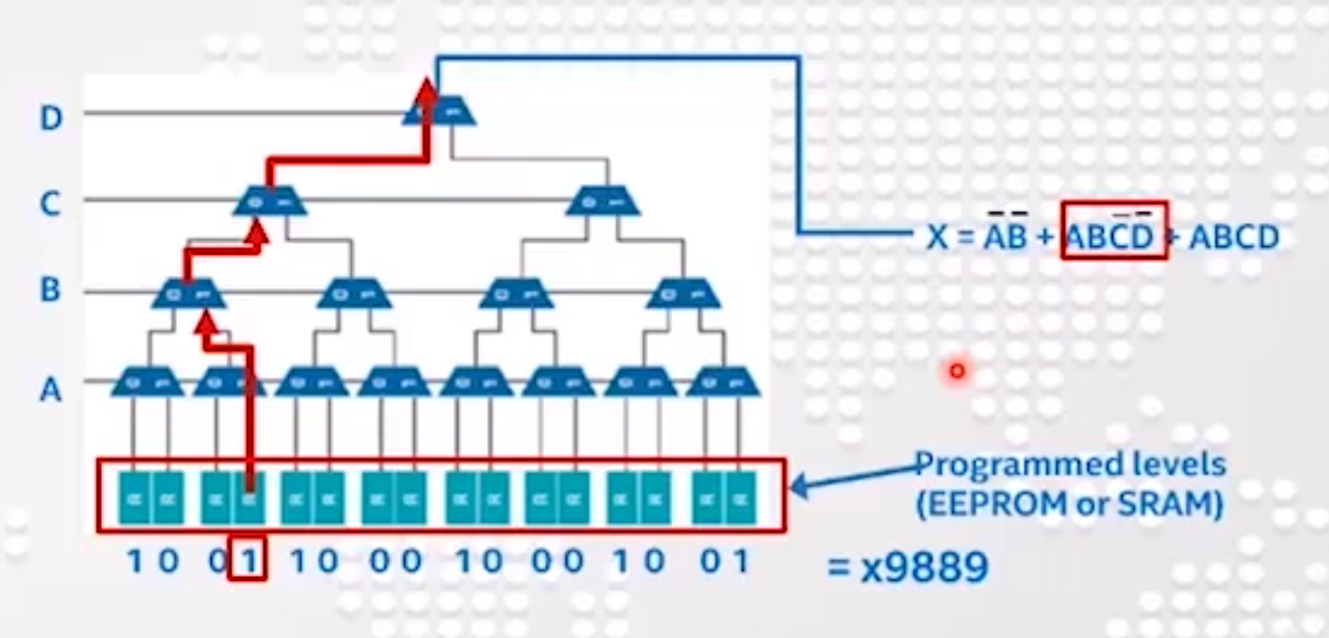
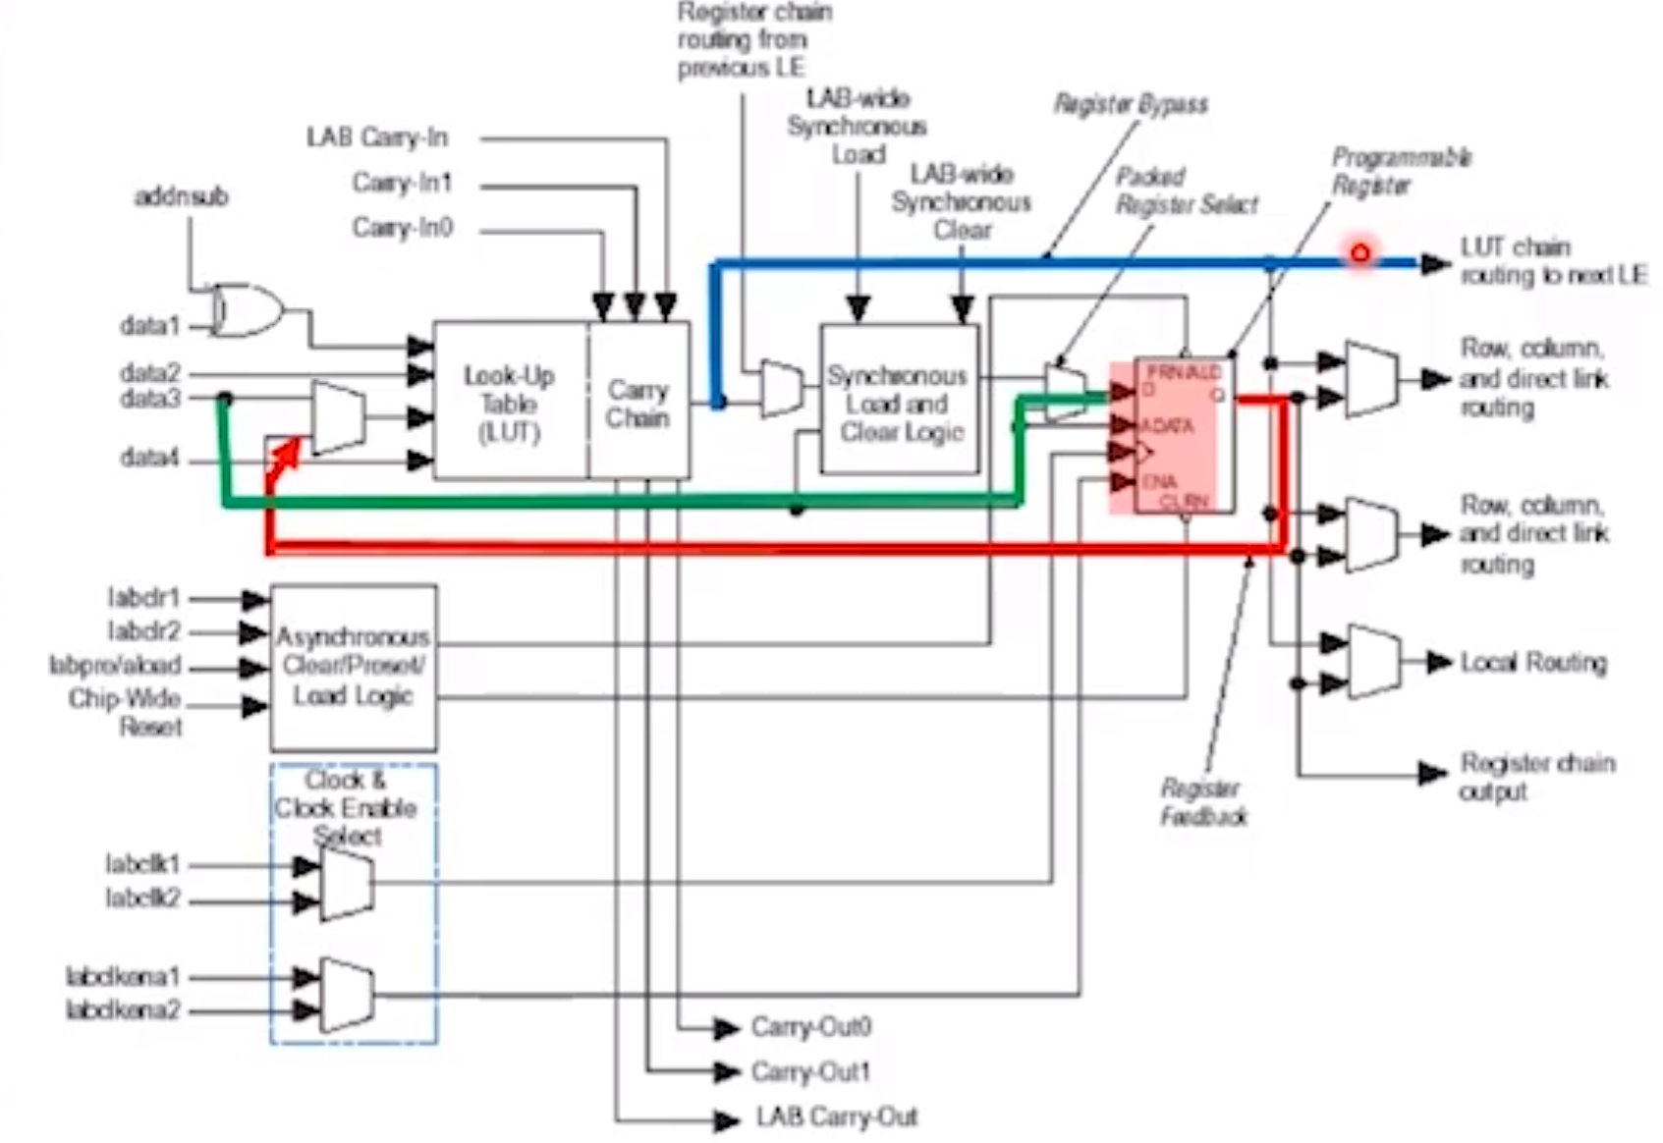
逻辑资源
CLB=LUT+FF（Xilinx）
LAB=LEs，LE=LUT+REG（Inter）
LUT
查找表，常见有4路、6路
处理组合逻辑
FF/REG
触发器/寄存器
时钟触发存储
实现时序电路
http://training.eeworld.com.cn/video/24897
Notes:
CLB：Configurable Logic Block
LUT：Look Up Table
FF：Flip Flop
http://training.eeworld.com.cn/video/24897

Slide 5
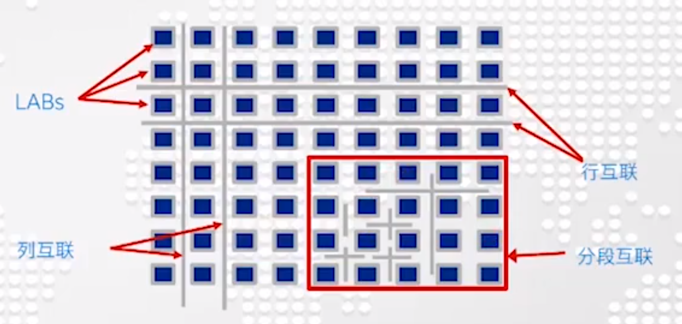
布线资源
http://training.eeworld.com.cn/video/24897
Notes:
http://training.eeworld.com.cn/video/24897

Slide 6
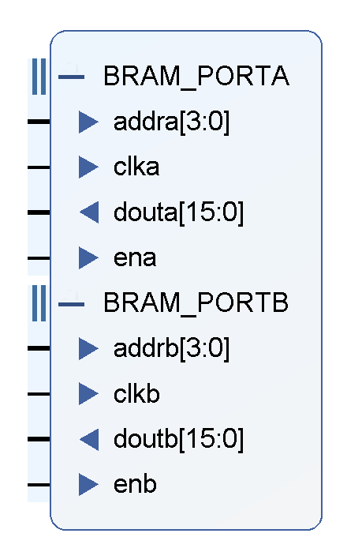
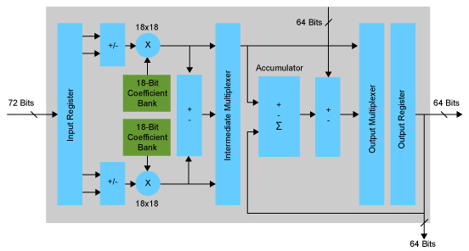
BRAM和DSP资源
BRAM：片上块存储
DSP：数字信号处理单元
https://www.intel.com/content/www/us/en/programmable/products/fpga/features/dsp/stratix-v-dsp-block.html
Notes:
https://www.intel.com/content/www/us/en/programmable/products/fpga/features/dsp/stratix-v-dsp-block.html

Slide 7
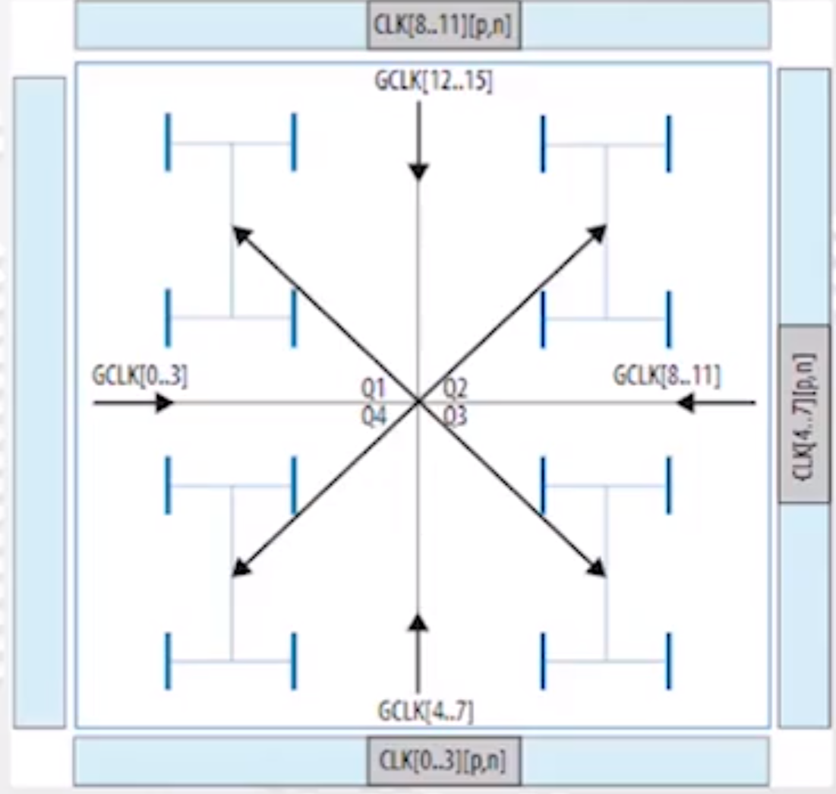
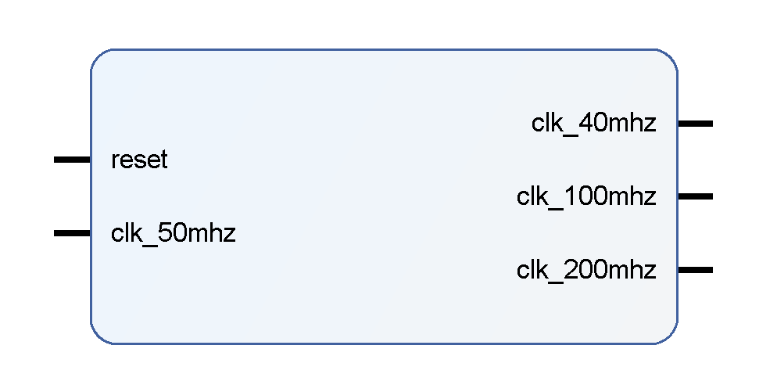
时钟模块
外部时钟，经过时钟模块能够生成更加丰富的时钟，以及时钟布线资源
http://training.eeworld.com.cn/video/24897
Notes:
http://training.eeworld.com.cn/video/24897

Slide 8
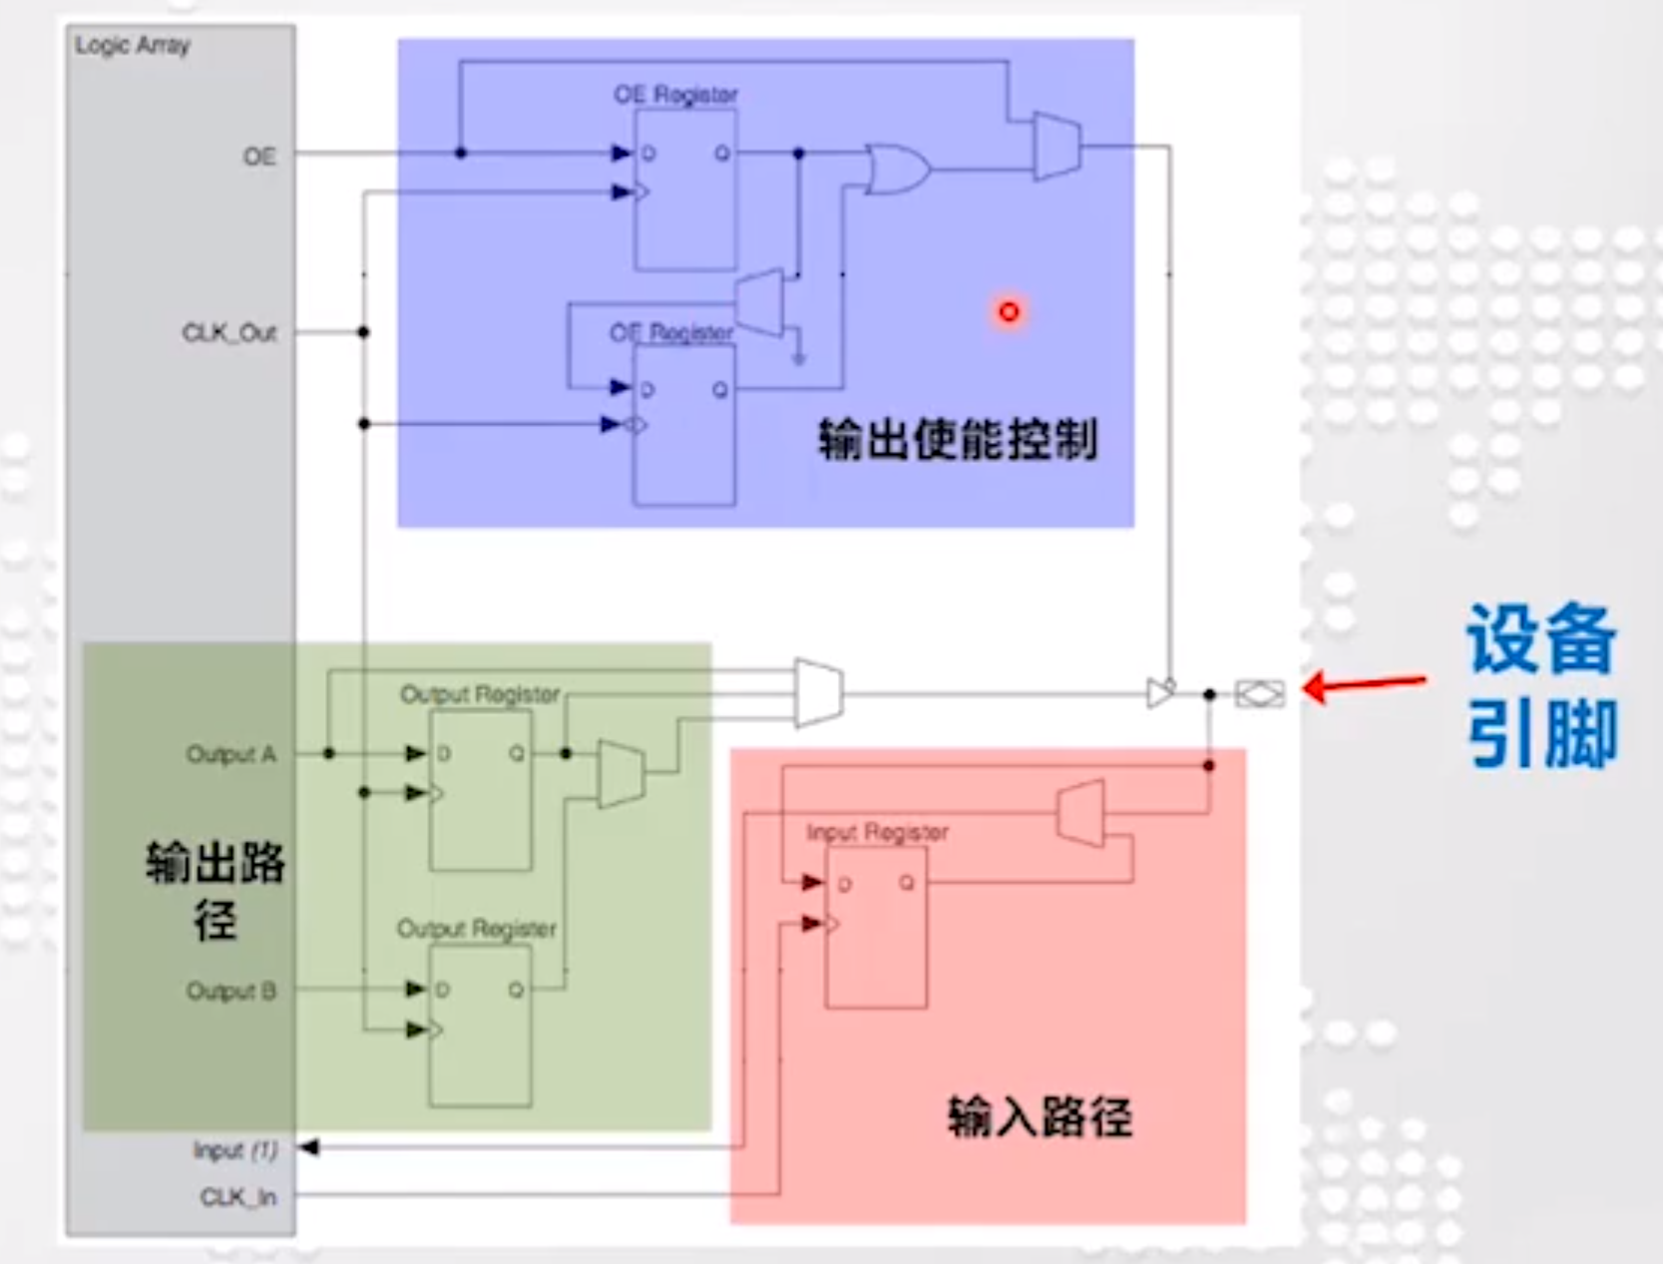
I/O资源
输入、输出、双向
I/O标准，CMOS、TTL
差分信号
驱动强度
上拉
三态（开漏）
http://training.eeworld.com.cn/video/24897
Notes:
http://training.eeworld.com.cn/video/24897

Slide 9
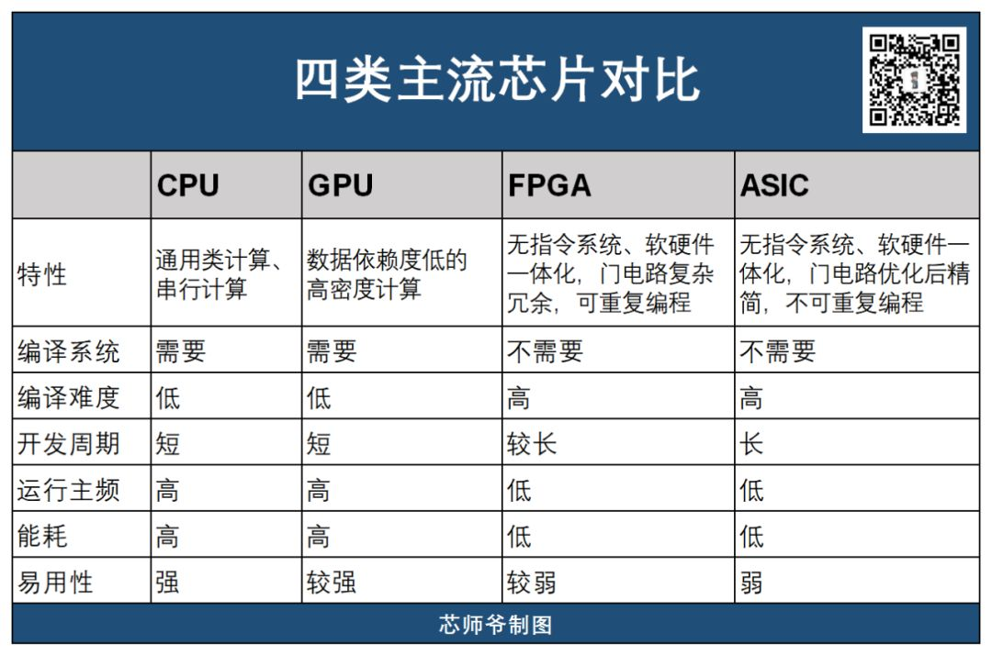
FPGA的优劣
优点：
高度可定制
低功耗与高性价比
计算并行性与流水线控制
缺点：
浮点计算
存储与带宽
时钟频率
Notes:
高度可定制：相对于ASIC。
低功耗与高性价比：相对于GPU。FPGA计算的绝对性能并不如GPU，但功耗更低，在性价比方面具有潜在的优势。对于云计算来说，FPGA能够很好地满足对价格和成本更加敏感的用户需求。
计算并行性与流水线：理论上可以N个计算单元同时工作。
浮点计算：传统FPGA中的运算单元都是定点的，如果需要浮点运算，必须利用定点的计算单元和逻辑资源去构建“软”的浮点运算器，用这种方法不仅无法获得良好的计算性能，还会占用大量的资源。
存储和带宽：FPGA片上的存储资源非常有限，其典型大小为50MB左右。有限的容量远远无法满足数据庞大的计算密集型业务，通常只能通过外挂DDR来弥补存储资源的不足。但外挂DDR后，访问与存储的带宽往往会成为计算的瓶颈。
时钟频率：无论是CPU还是GPU，主频的频率在2GHz到3GHz之间， 甚至更高， 而FPGA工作的典型频率为200MHz～400MHz。
DDR4 2666MB/s，21.3 GB

Slide 10
FPGA相关现状
厂商 | 2017份额 | 2018份额
Xilinx | ~50% | ~49%
Intel（Altera） | ~37% | ~36%
Microsemi | ~6% | ~6%
Lattice | ~3% | ~5%
其他 | ~4% | ~4%
FPGA工艺 | 2011 | 2012 | 2013 | 2014 | 2015 | 2016 | 2017 | 2018 | 2019
台积电 | 28nm |  |  | 20nm | 16nm | 10nm |  | 7nm
三星 |  | 28nm |  |  | 14nm |  |  | 12nm | 7nm
格罗方德 | 32nm | 28nm |  |  | 14nm
联华电子 |  |  | 28nm |  |  |  | 14nm
中芯国际 | 40nm |  |  |  | 28nm |  |  |  | 14nm
 | Xilinx | Inter
开发工具 | ISE，vivado，vitis(AI)，ChipScope，PetaLinux，SDAccel，ModelSim | Quartus ，Nios II，signal tap II，MAX+PLUS II，Modelsim
其他关键词 | Alveo，zynq，pynq，versal，Artix，Spartan，Kintex，ultrascale，Cable USB | Stratix，cyclone，flex，apex，max，USB Blaster
特点 | 高端，贵，门槛较高，适合复杂高端应用 | 中高端，较便宜，入门简单，但近几年在Inter的协助下复杂项目开发能力提升很快，尤其是AI方面
http://qccdata.qichacha.com/ReportData/PDF/428ef8c43d26810a25da05d30a0ab8ef.pdf
http://www.eetrend.com/article/2020-08/100138222.html
Notes:
市场份额：http://qccdata.qichacha.com/ReportData/PDF/428ef8c43d26810a25da05d30a0ab8ef.pdf
生产工艺：http://www.eetrend.com/article/2020-08/100138222.html

Slide 11
Xilinx VS. Intel
 | Xilinx | Intel
传统开发 | ISE，Vivado | Quartus
硬件仿真 | ModelSim | ModelSim
嵌入式软核 处理器 | SDK，vitis | Nios II
Linux | PetaLinux
AI | Vitis AI | OpenVINO
OpenCL | 有插件 | OpenCL SDK
异构 |  | OneAPI
Xilinx
SPARTAN：低中端
ARTIX：中端
KINTEX：低中高端
VIRTEX：中高端
Intel
MAX：低端，低成本低功耗
CYCLONE：中低端，成本功率平衡
ARRIA：中端
STRATIX：高端，高带宽应用
AGILEX：高端，高性能，首款10nm
应用场景
低成本低功耗
高性能
高速接口（网口，存储）
大容量
Notes:
xilinxFPGA产品及参数：
https://www.xilinx.cn/xilinx-fpga/
https://china.xilinx.com/support/documentation/selection-guides/ultrascale-plus-fpga-product-selection-guide.pdf#VUSP
InterFPGA产品及参数：
https://www.intel.cn/content/www/cn/zh/products/details/fpga.html

Slide 12
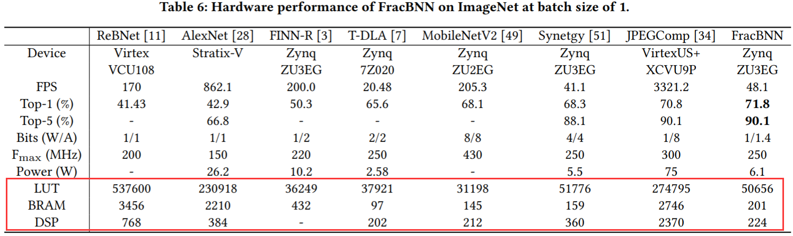
资源（Xilinx）
出处 | 板名 | 类型 | 型号 | IO | LUT | FF | BRAM | DSP | 算力
实验室 | zedboard | alone | xc7z020clg484-1 | 484 | 54300 | 106400 | 140 | 220
实验室 | SWORD4 | alone | xc7k325tffg676-2L | 676 | 204800 | 407600 | 445 | 840
FPGA21 | Ultra96 v2 | alone | ZU3EG | ? | 51444/71000—72% | ?/141000 | 212/240—88% | 224/360—62% | ImageNet 48.1FPS
FPGA20 | 定制 | alone | xc7k325tffg676-2L | 676 | 173522/204800—84% | 241175/407600—60% | 193.5/445—44% | 704/840—84% | 460.8GOPs
FPGA16 | ZC706 | PCIE | xc7z045ffg900-2 | 900 | 182616/218600—83% | 127653/437200—29% | 486/545—89% | 780/900—87% | 136.97GOPs
FPGA20 | ZCU 102 | alone | xczu9eg-ffvb1156-2-e | 1156 | 81000/274080—30% | 175000/548160—32% | ?/912 | 1307/2520—52% | 480×640 20fps
FPGA20 | VC709 | PCIE | XC7VX690T-2FFG1761C | ? | 433000 | 866000 | ? | 3600 | 2839.15GOPs with 6 nodes
Notes:
其他论文：
FPGA 21 《FracBNN: Accurate and FPGA-Efficient Binary Neural Networks with Fractional Activations》 FPGA 20 《Light-OPU: An FPGA-based Overlay Processor for Lightweight Convolutional Neural Networks》 FPGA 16 《Going Deeper with Embedded FPGA Platform for Convolutional Neural Network》 FPGA 20 《CNN-based Feature-point Extraction for Real-time Visual SLAM on Embedded FPGA》 FPGA 20 《Optimized Distribution of an Accelerated Convolutional Neural Network across Multiple FPGAs》
图片论文：https://arxiv.org/abs/2012.12206

Slide 13
FPGA设计流程
传统设计流程（vivado）
功能描述
电路设计
功能仿真
综合优化
综合后仿真
实现与布局
时序仿真
板级仿真与验证
基于HLS设计（vitis）
HLS代码设计
C仿真（确定c代码没问题）
协同仿真（确定v代码没问题）
代码优化
指令级并行
数据级并行
等
方案比较
RTL生成（IP生成）

Slide 14
目前技术路线
Vitis HLS：基于c语言代码生成类似于int top(int a, int b[N])的顶层模块，模块端口采用AXI总线协议，并导出生成IP核（可以是多个）。（.zip）
Vivado：基于zynq系列的软核（双ARM9核），构建系统（可以是裸机系统，也可以是独立的linux系统），调用HLS生成的IP核，构建硬件系统。 （.xsa，.bit）
PetaLinux：基于硬件系统，构建生成独立的linux镜像。（.BIN，.ub）
Vitis：基于硬件系统，生成软件应用，挂载文件系统，读取文件并执行。 （.elf）

Slide 15
FPGA优化加速方法
传统优化
数组优化：数据级优化
循环优化：指令级优化
函数优化：空间换时间
等
高级优化
数据流优化
存储优化
精度优化
低比特优化
电路级别优化
等
官方文档：https://www.xilinx.com/html_docs/xilinx2020_2/vitis_doc/vitis_hls_optimization_techniques.html?hl=optimization%2Cdirectives
教程：https://www.bilibili.com/video/BV1bt41187RW?from=search&seid=15951960803271710039
Notes:
官方文档：https://www.xilinx.com/html_docs/xilinx2020_2/vitis_doc/vitis_hls_optimization_techniques.html?hl=optimization%2Cdirectives
教程：https://www.bilibili.com/video/BV1bt41187RW?from=search&seid=15951960803271710039

Slide 16
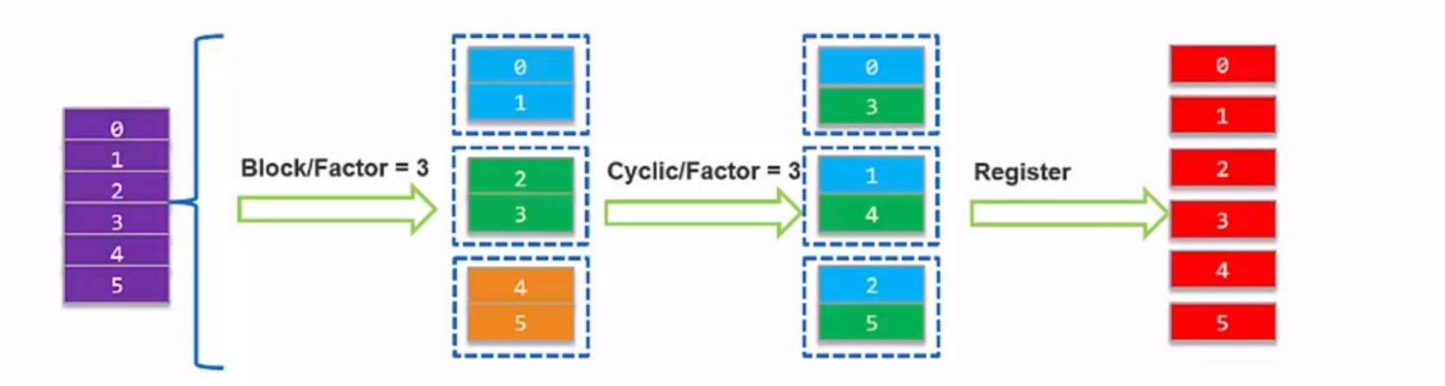
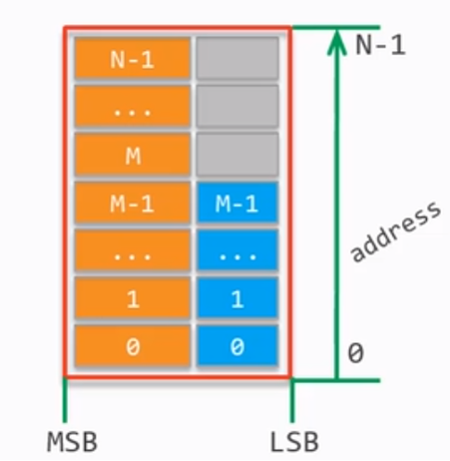
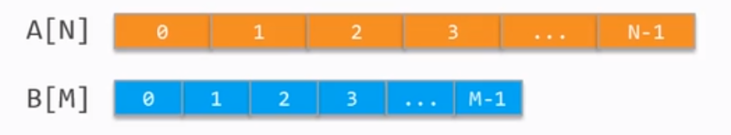
数组优化
切分：减少大数组规则访问的延迟
重塑：将小数据合并成长数据，从而能够在一次访问中得到多个数据
常数：能够加快访问
https://www.bilibili.com/video/BV1bt41187RW?from=search&seid=15951960803271710039
Notes:
教程：https://www.bilibili.com/video/BV1bt41187RW?from=search&seid=15951960803271710039

Slide 17
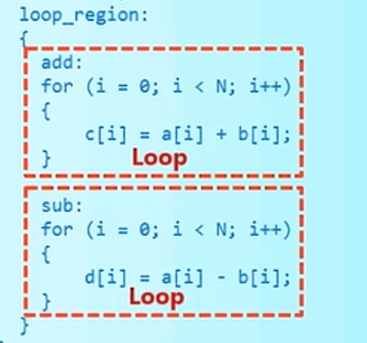
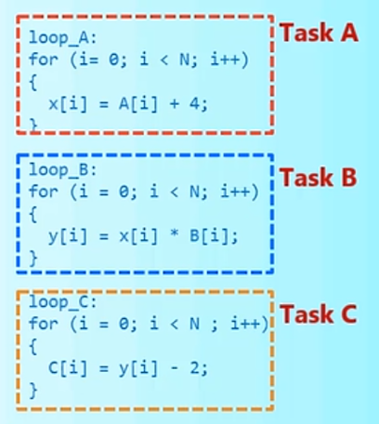
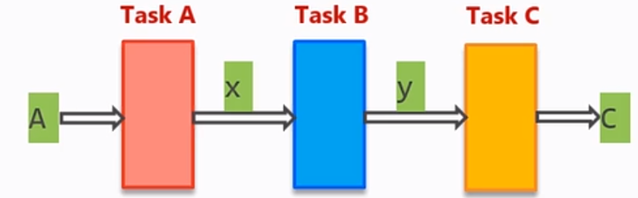
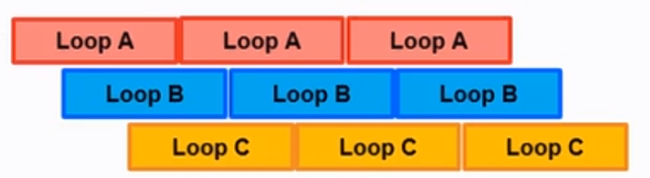
循环优化
循环展开：重复for块内逻辑
循环合并：减少重复的操作
任务间流水：减少for启动时间
循环估计：不确定循环次数
嵌套展开：
https://www.bilibili.com/video/BV1bt41187RW?from=search&seid=15951960803271710039
Notes:
教程：https://www.bilibili.com/video/BV1bt41187RW?from=search&seid=15951960803271710039

Slide 18
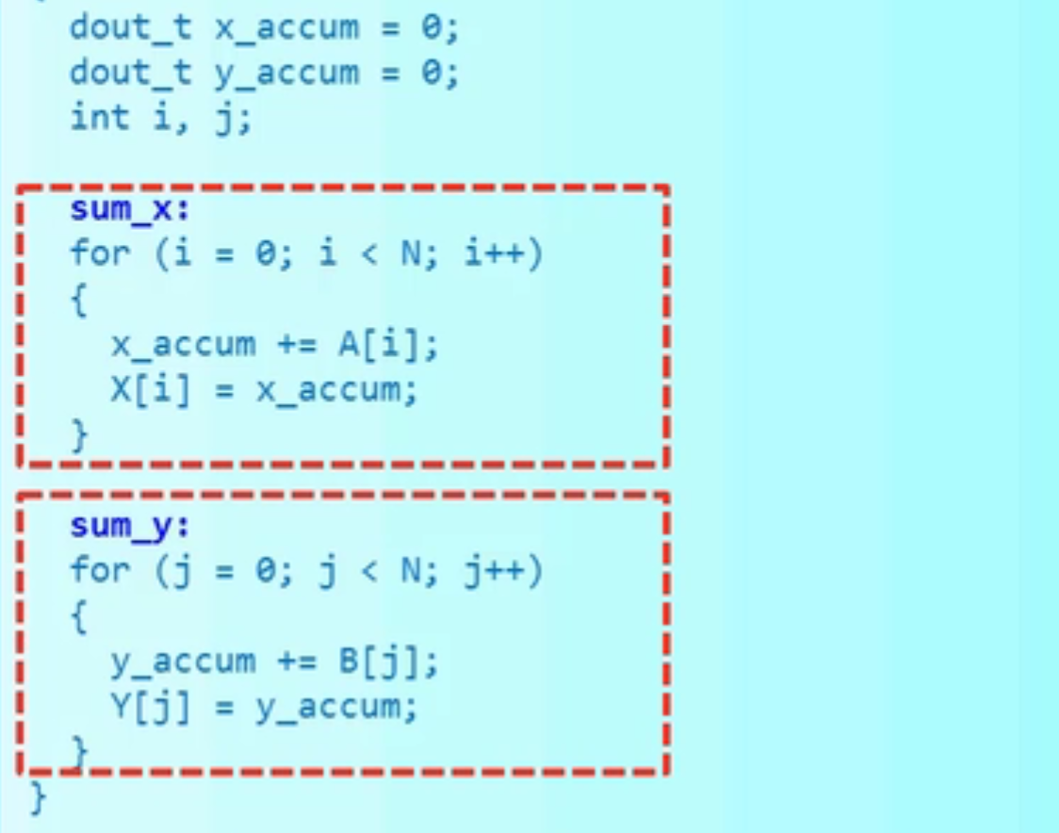
函数优化
计算复制：同样的代码块重复，总而实现“多线程”
内联函数：减少instance的生成，减少数据传递
优化库：ap_int<W>等模板类，确定计算精度
https://www.bilibili.com/video/BV1bt41187RW?from=search&seid=15951960803271710039
Notes:
教程：https://www.bilibili.com/video/BV1bt41187RW?from=search&seid=15951960803271710039

Slide 19
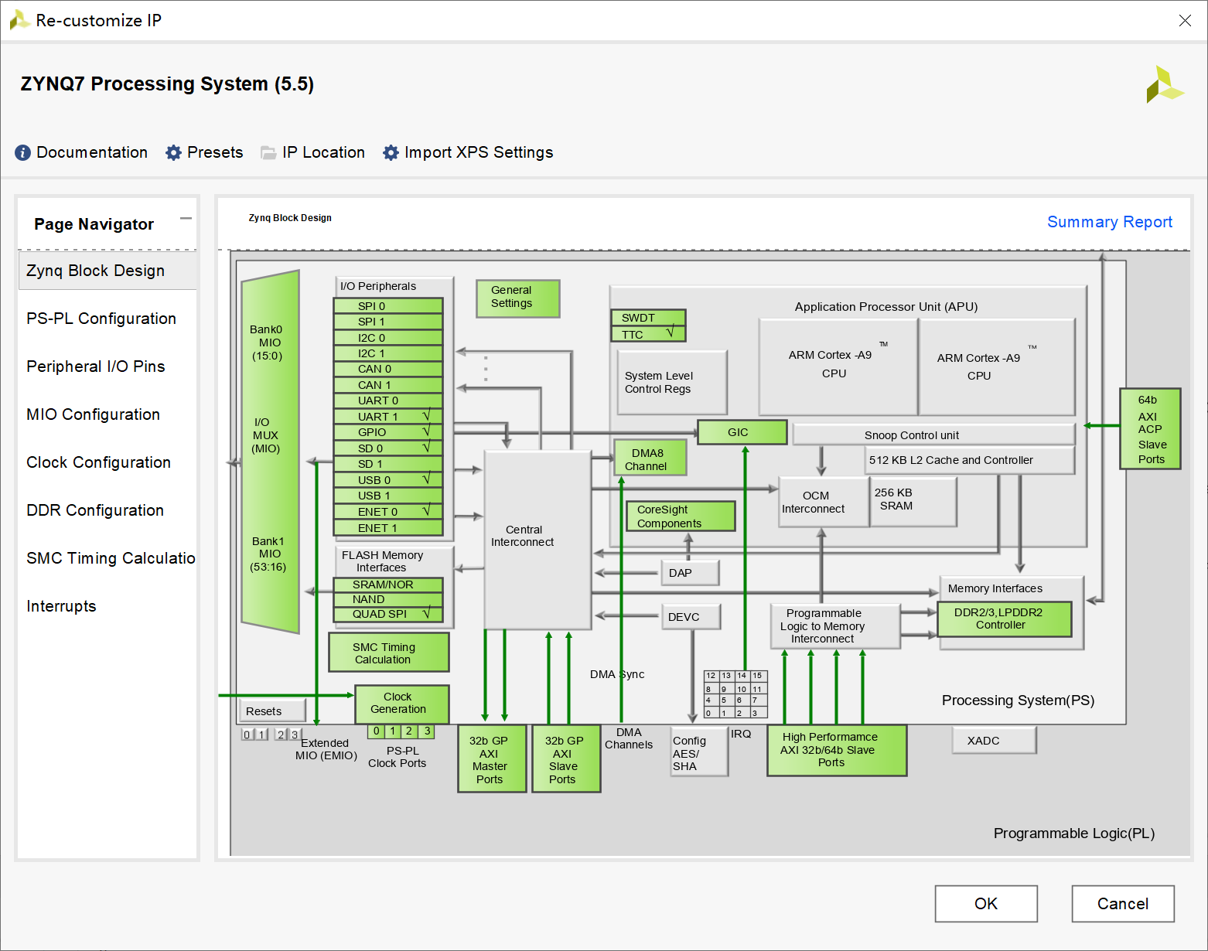
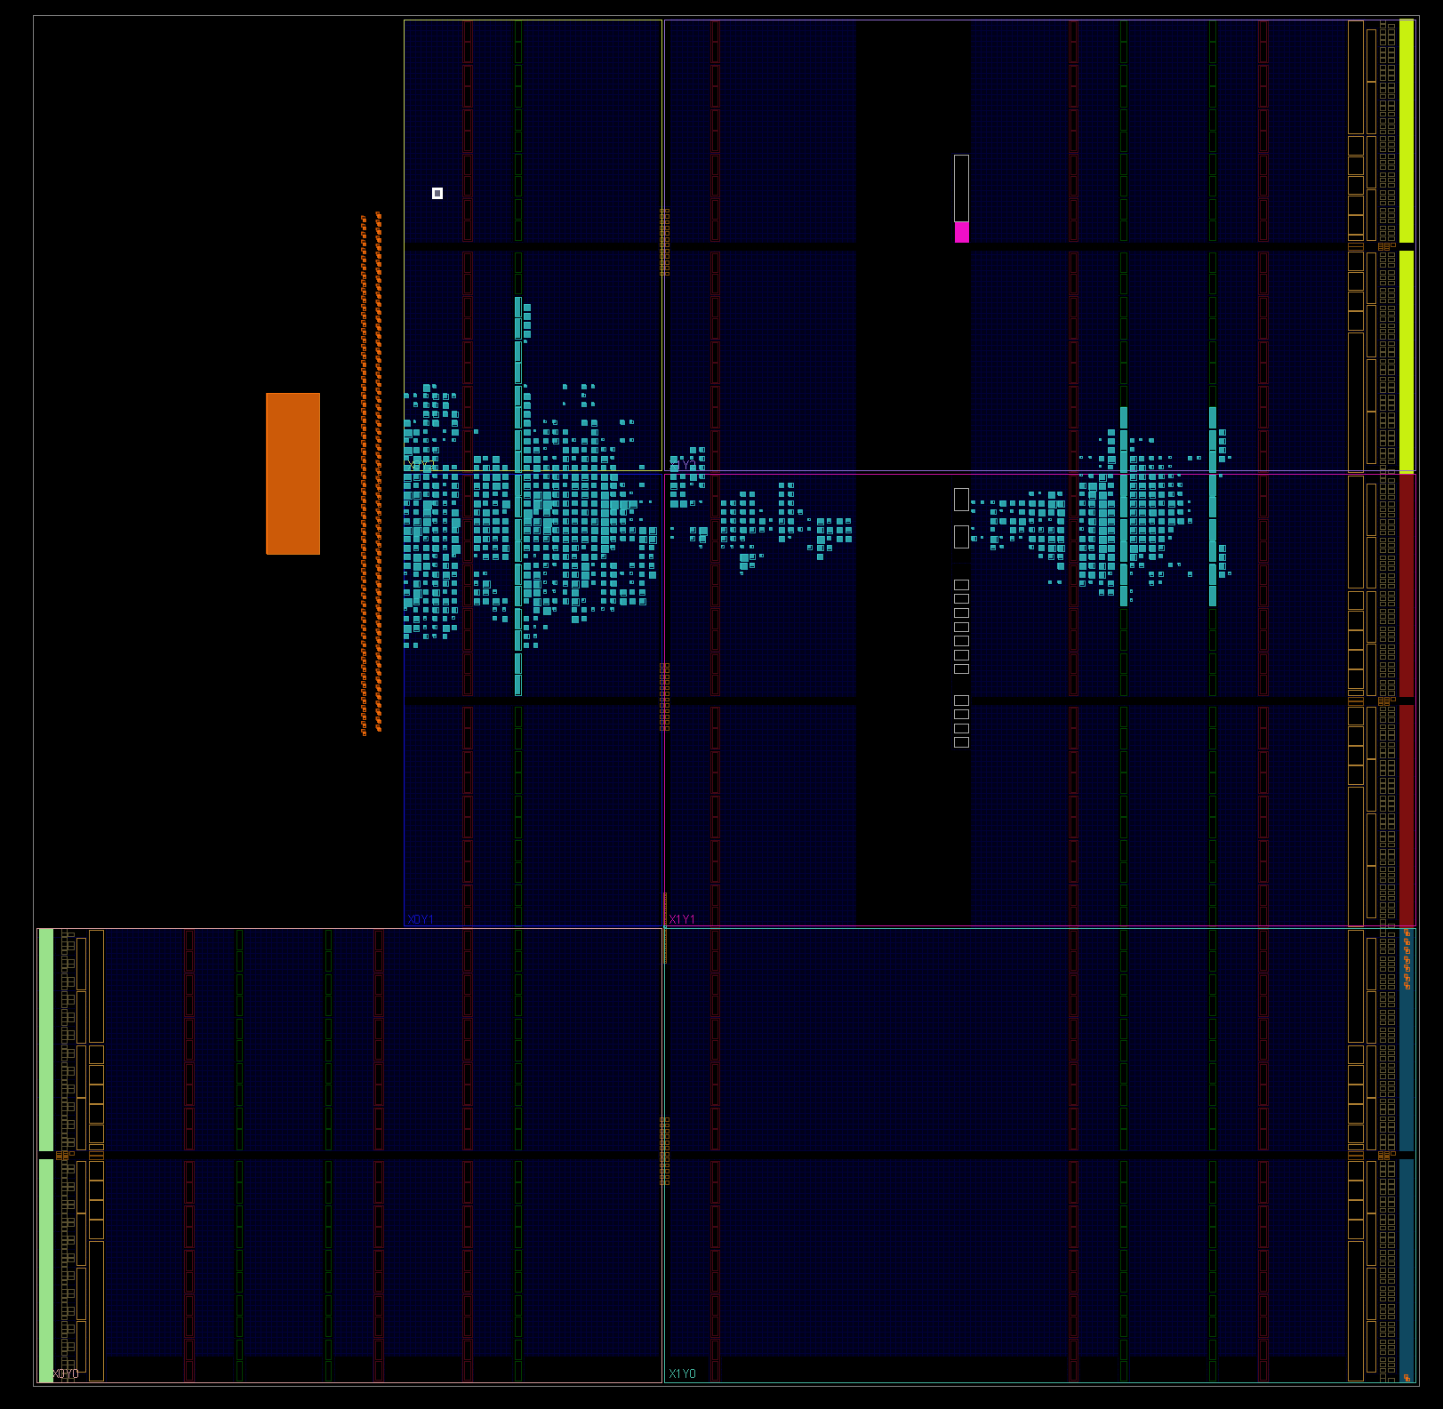
Zedboard介绍
PS
LS

Slide 20
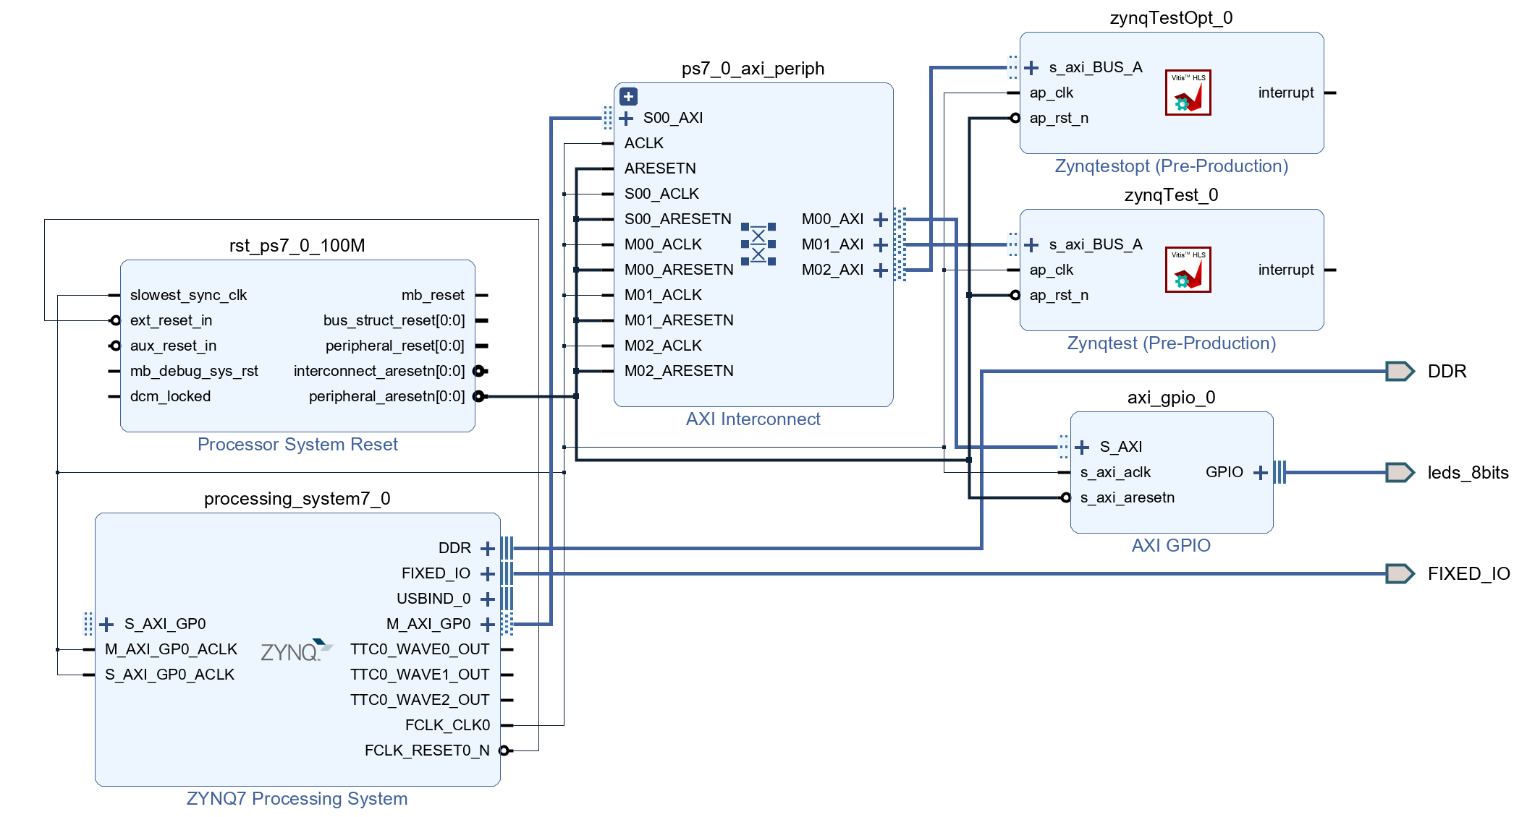
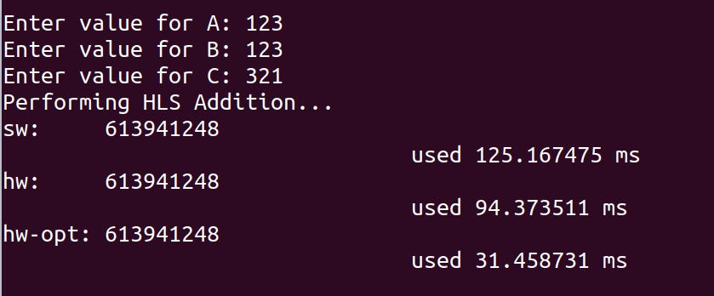
演示及效果

Slide 21
感谢观看

Slide 22
FPGA厂商介绍（Xilinx和Altera），以及产品（类型）简要介绍，资源数量（数量级）罗列比较
FPGA究竟是什么，为什么是硬件但是可编程
FPGA硬件的软件设计方法
Verilog设计
Hls设计
资源估计
openvino
FPGA加速原理及优化方法
指令级并行、数据级并行
软件层硬件优化
硬件层优化
数据优化
FPGA加速的局限性
数据、存储
资源

